Slide 1
EL CUIDADO DE LA CASA COMÚN DESDE LA ESPIRITUALIDAD Y LA EDUCACIÓN – LAUDATO SI Minitaller
Prof. Joaquín Benítez
Quebrada de la Virgen
29/04/16
Asamblea de la Educación 2016

Slide 2
CONTENIDO
Ambiente y problemas ambientales
Trabajando el Problema desde la Iglesia. Ecojesuits – La Encíclica
Algunas respuestas al problema desde los ámbitos educativos
Sesión de trabajo en grupos

Slide 3
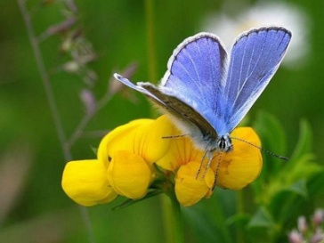
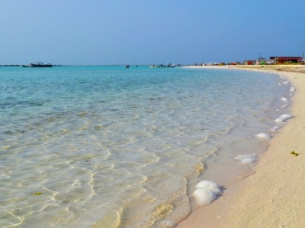
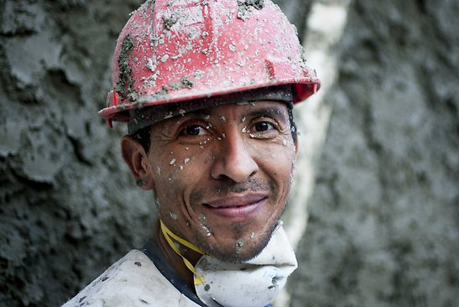
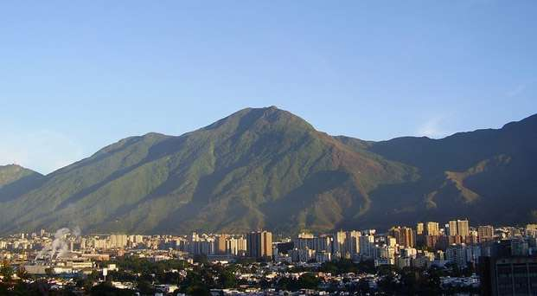
AMBIENTE Y PROBLEMAS AMBIENTALES
AMBIENTE - CONCEPTO
Conjunto o sistema de elementos de naturaleza física, química, biológica o socio cultural, en constante dinámica por la acción humana o natural, que rige y condiciona la existencia de los seres humanos y demás organismos vivos, que interactúan permanentemente en un espacio y tiempo determinado. (LOA. RBV 2006)

Slide 4
LOS PROBLEMAS AMBIENTALES
Población humana
Interacción en su entorno
Alteraciones al ambiente
Consumo de recursos naturales
Crecimiento poblacional
Problemas ambientales
Bienes y servicios
Contaminación
Degradación de hábitats
DEFINICIÓN
Alteración al ambiente debido a la interacción humana y cuya valoración permite clasificarla como problema.

Slide 5
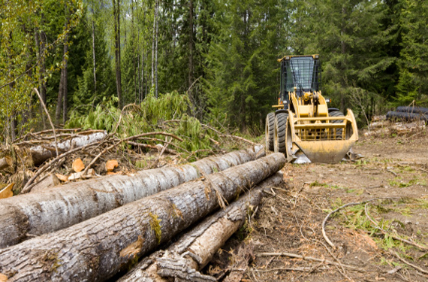
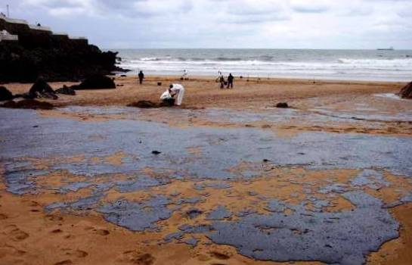
LOS PROBLEMAS AMBIENTALES
Agotamiento de recursos naturales
Contaminación de suelos, aguas y aire
Degradación de ecosistemas
Pérdida de la biodiversidad
Debilitamiento de la capa de ozono
Cambio climático global
Notes:
Falta incorporar las imágenes representativas de cada problema

Slide 6
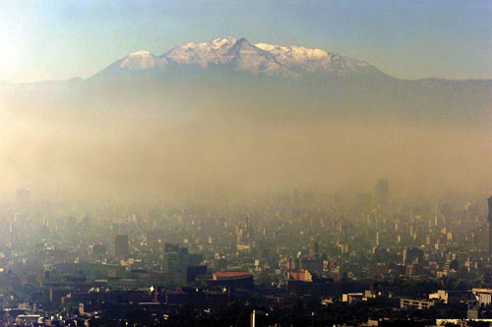
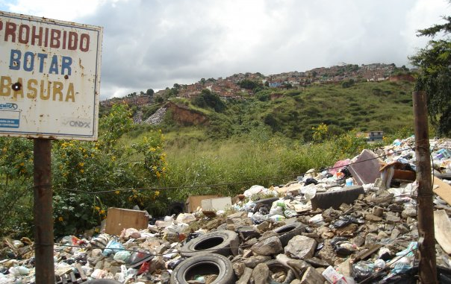
LOS PROBLEMAS AMBIENTALES
Agotamiento de recursos naturales
Contaminación de suelos, aguas y aire
Degradación de ecosistemas
Pérdida de la biodiversidad
Debilitamiento de la capa de ozono
Cambio climático global
Notes:
Falta incorporar las imágenes representativas de cada problema

Slide 7
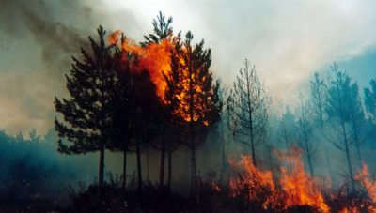
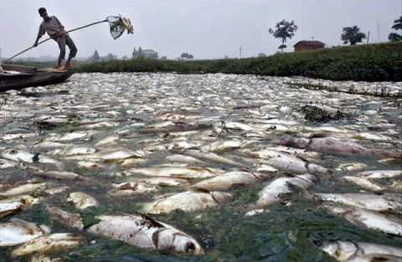
LOS PROBLEMAS AMBIENTALES
Agotamiento de recursos naturales
Contaminación de suelos, aguas y aire
Degradación de ecosistemas
Pérdida de la biodiversidad
Debilitamiento de la capa de ozono
Cambio climático global

Slide 8
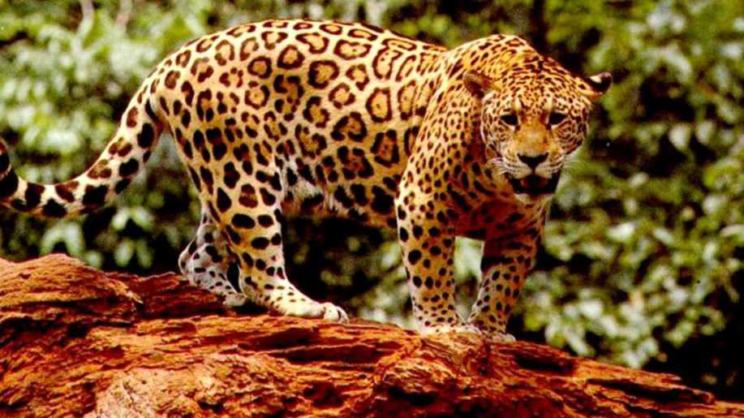
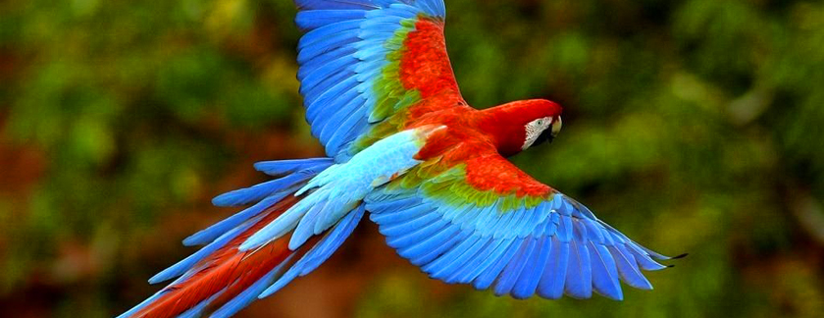
LOS PROBLEMAS AMBIENTALES
Agotamiento de recursos naturales
Contaminación de suelos, aguas y aire
Degradación de ecosistemas
Pérdida de la biodiversidad
Debilitamiento de la capa de ozono
Calentamiento global

Slide 9
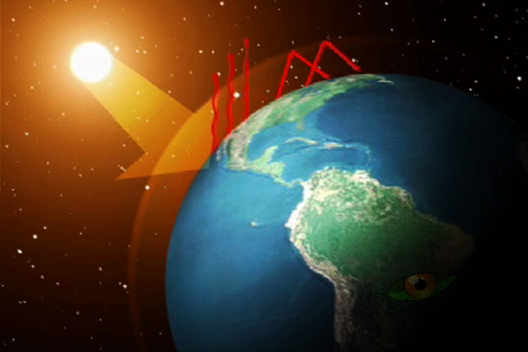
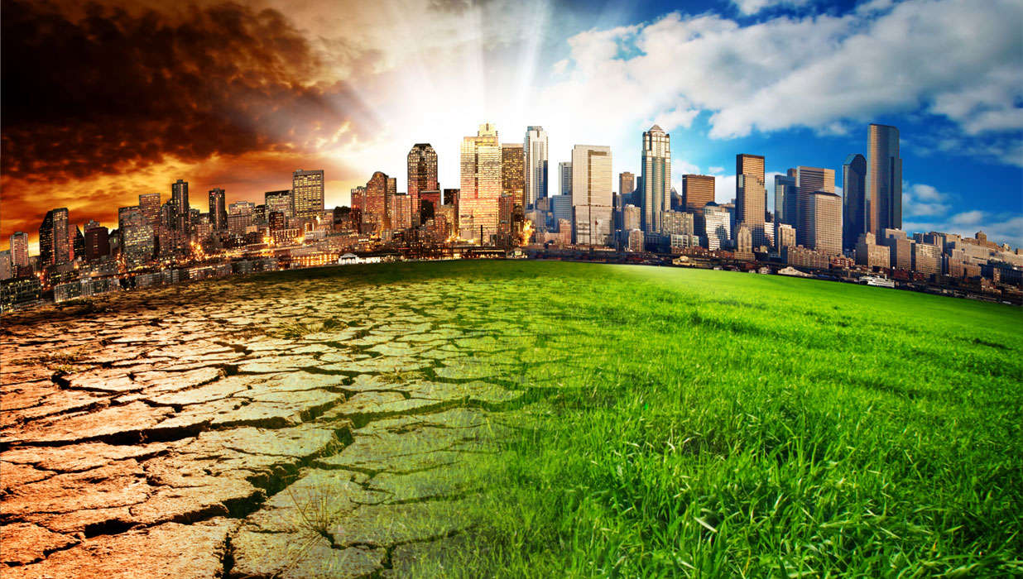
LOS PROBLEMAS AMBIENTALES
Agotamiento de recursos naturales
Contaminación de suelos, aguas y aire
Degradación de ecosistemas
Pérdida de la biodiversidad
Agotamiento de la capa de ozono
Cambio climático global

Slide 10
Algunas consecuencias
Dificultades del medio para proveer de alimentos a toda la población y de bienes para superar la pobreza
1200 MM de personas viven con menos de 1 US $/día
900 MM carecen de alimentos suficientes para llevar una vida activa
En 64 de los 105 países en desarrollo la población crece mas rápido que la capacidad de suministrar alimentos
Los RR.NN asociados a la producción de alimentos (suelos, aguas, etc) se agotan cada vez más, son ocupados por las ciudades o degradados.

Slide 11
Algunas consecuencias
El ambiente como factor determinante de la salud
Las malas condiciones ambientales son co-responsables de entre 20 y 25 % de las defunciones debidas a enfermedades contagiosas
El agua contaminada y la ausencia de saneamiento de las aguas es responsable de mas de 12 MM de muertes al año
Los ambientes degradados y contaminados no son aptos para el desenvolvimiento de la vida sana.

Slide 12
Algunas consecuencias
Ambiente y energía
Algunos estudios indican que los combustibles fósiles y no renovables, responsables de 80% de la energía utilizada hoy en día, solo alcanzaran unos 30 -40 años más.
Los impactos generados por el uso de estas fuentes de energía son importantes y se cuentan entre ellos:
El cambio climático
La contaminación del aire

Slide 13
REACCIÓN MUNDIAL
RUTA HISTÓRICA
Conferencia de las Naciones Unidas sobre el Medio Ambiente Humano. Estocolmo. (1972)
Conferencia sobre el Medio Ambiente y Desarrollo. Río de Janeiro (1992)
Cumbre Mundial sobre el Desarrollo Sostenible. Johannesburgo (2002)
Cumbre de las Naciones Unidas sobre el Desarrollo Sostenible. Río de Janeiro (2012)
Comisión Mundial sobre Medio Ambiente y Desarrollo. (1987)

Slide 14
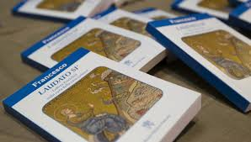
TRABAJANDO EL PROBLEMA DESDE LA COMPAÑÍA DE JESUS LAUDATO SI¨. SOBRE EL CUIDADO DE LA CASA COMUN

Slide 15
Sobre el Trabajo de la Compañía de Jesús y La Encíclica
Sanar un Mundo Herido
Los problemas ambientales presentados en la encíclica
Las causas presentadas
Las propuestas ofrecidas

Slide 16
ANTECEDENTES
Sanar un mundo herido 2011.
Describe los motivos que llevaron a crear un grupo de trabajo sobre la misión de la Compañía de Jesús y la ecología; a continuación ofrece la visión general que alienta tanto el análisis como las recomendaciones finales; asimismo profundiza en las características del contexto actual del mundo, la Iglesia y la Compañía y en las relaciones existentes entre la “reconciliación con la creación”, por un lado, y la fe, la justicia y el diálogo tanto interreligioso como cultural por otro.

Slide 17
MOTIVACIONES
El deterioro del medio ambiente como consecuencia a la acción humana ha adquirido una importancia decisiva para el futuro de nuestro planeta y para las condiciones de vida de las generaciones venideras.
Existe una conciencia moral creciente sobre esta realidad.
La Iglesia, viene reclamando nuestra colaboración en los esfuerzos por preservar el medio ambiente, para proteger así la creación y a las poblaciones pobres, que son las más amenazadas por las consecuencias del deterioro medioambiental.

Slide 18
MOTIVACIONES
“Sin embargo, aún necesitamos un cambio del corazón: confrontar nuestras resistencias interiores, lanzar una mirada agradecida sobre la creación, dejarnos tocar el corazón por su realidad herida, adquirir un compromiso personal y comunitario, introducir cambios en nuestros modos de vida y trabajar con decisión en el ámbito cultural, institucional y político”

Slide 19
TRABAJO REALIZADO

Slide 20
LA ENCICLICA
LOS PROBLEMAS AMBIENTALES PRESENTADOS EN LA ENCÍCLICA
Bajo el titulo
“Lo que le esta pasando a nuestra casa”, la encíclica presenta de manera muy resumida, clara y con un lenguaje muy sencillo, el recuento de los principales problemas que caracterizan a la “la crisis ecológica actual”
Incluye a los siguientes problemas:
Contaminación y Cambio Climático
La Cuestión del agua
Perdida de biodiversidad
Deterioro de la calidad de vida humana y degradación social
Inequidad Planetaria
La debilidad de las reacciones
Diversidad de opiniones

Slide 21
“LO QUE LE ESTA PASANDO A NUESTRA CASA”
Contaminación y Cambio Climático
Contaminación atmosférica y salud, población vulnerable.
La contaminación a la que se exponen los mas pobres
La contaminación producida por el transporte y las industrias
La contaminación producida por la agricultura
Contaminación producida por residuos y desechos peligrosos
Problemas relacionados con la bioacumulacion de sustancias toxicas
“Estos problemas están íntimamente ligados a la cultura del descarte”
“Todavía no se ha logrado adoptar un modelo circular de producción que asegure recursos para todos y para las generaciones futuras, y que supone limitar al máximo el uso de los recursos no renovables, moderar el consumo, maximizar la eficiencia del aprovechamiento, reutilizar y reciclar”

Slide 22
“LO QUE LE ESTA PASANDO A NUESTRA CASA”
Contaminación y Cambio Climático
Cambio climático.
Consenso científico en cuanto al calentamiento del sistema climático
Incrementos en concentraciones de GEI emitidos por la actividad humana
Uso intensivo de combustibles fósiles y cambio de usos del suelo
Extinción de parte de la biodiversidad del planeta
Derretimiento de hielos polares y planicies de altura y liberación de CH4
Crecimiento del nivel del mar
Caracteriza al cambio climático como:
“un problema global con graves dimensiones ambientales, sociales, económicas, distributivas y políticas, y plantea uno de los principales desafíos actuales para la humanidad “
Los peores impactos serán sobre países en desarrollo y la población vulnerable

Slide 23
“LO QUE LE ESTA PASANDO A NUESTRA CASA”
La cuestión del agua
La demanda de agua supera la oferta sostenible
“La pobreza del agua social” Disponibilidad y calidad, enfermedades hídricas
La privatización de este recurso avanza y amenaza el acceso al agua de los mas pobres
“Pero se advierte un derroche de agua no sólo en países desarrollados, sino también en aquellos menos desarrollados que poseen grandes reservas. Esto muestra que el problema del agua es en parte una cuestión educativa y cultural”
Perdida de biodiversidad
Perdida de selvas y de bosques, perdida de recursos y de especies
Los graves daños que causa la humanidad en los ecosistemas
Denuncia las pretensiones de internacionalización de la Amazonia
Describe los problemas que enfrenta la biodiversidad marina. Por contaminación, sobrexplotación y calentamiento global

Slide 24
“LO QUE LE ESTA PASANDO A NUESTRA CASA”
Deterioro de la calidad de vida humana y degradación social
Considera los efectos de la degradación ambiental, del actual modelo de desarrollo y de la cultura del descarte en la vida de las personas
El crecimiento desmedido y desordenado de ciudades y las califica como lugares insalubres para la vida
“Contaminación Mental” por las dinámicas de los medios del mundo digital
Inequidad Planetaria
“Tanto la experiencia común de la vida ordinaria como la investigación científica demuestran que los más graves efectos de todas las agresiones ambientales los sufre la gente más pobre”
“Culpar al aumento de la población y no al consumismo extremo y selectivo de algunos es un modo de no enfrentar los problemas”
“Deuda Ecologica”

Slide 25
“LO QUE LE ESTA PASANDO A NUESTRA CASA”
La debilidad de las reacciones
“El sometimiento de la política ante la tecnología y las finanzas se muestra en el fracaso de las Cumbres mundiales sobre medio ambiente”
“La alianza entre la economía y la tecnología termina dejando afuera lo que no forme parte de sus intereses inmediatos “
“Estas acciones no resuelven los problemas globales, pero confirman que el ser humano todavía es capaz de intervenir positivamente. “
Negación de la realidad
Diversidad de opiniones
Los extremos: el poder ilimitado de la técnica vs el conservacionismo a ultranza
“Entre estos extremos, la reflexión debería identificar posibles escenarios futuros, porque no hay un solo camino de solución.”
Urge encontrar una salida, estamos cerca de un punto de quiebre

Slide 26
LAS CAUSAS “Raíz humana de la crisis ecológica”
La Tecnología: Creatividad y poder
“La tecnociencia bien orientada … puede producir cosas realmente valiosas para mejorar la calidad de vida del ser humano”
Las capacidades adquiridas mediante el desarrollo científico nos otorgan un tremendo poder.
“El hombre moderno no está preparado para utilizar el poder con acierto”
“la posibilidad de que el hombre utilice mal el poder crece constantemente”
Globalización del paradigma tecnocrático
La humanidad no como acompañante sino como dueña
La falsa percepción de que existen cantidades ilimitadas de recursos
“El paradigma tecnocrático también tiende a ejercer su dominio sobre la economía y la política. La economía asume todo desarrollo tecnológico en función del rédito, sin prestar atención a eventuales consecuencias negativas para el ser humano”
Una valiente Revolución Cultural, como salida
. “

Slide 27
LAS CAUSAS “Raíz humana de la crisis ecológica”
Crisis y consecuencias del antropocentrismo moderno
“este ser humano « ni siente la naturaleza como norma válida, ni menos aún como refugio viviente. La ve sin hacer hipótesis, prácticamente, como lugar y objeto de una tarea en la que se encierra todo, siéndole indiferente lo que con ello suceda »”
“prestar atención a la realidad con los límites que ella impone, que a su vez son la posibilidad de un desarrollo humano y social más sano y fecundo “
“No habrá una nueva relación con la naturaleza sin un nuevo ser humano “
El relativismo practico
“Cuando el ser humano se coloca a sí mismo en el centro, termina dando prioridad absoluta a sus conveniencias circunstanciales, y todo lo demás se vuelve relativo “

Slide 28
LAS CAUSAS “Raíz humana de la crisis ecológica”
Necesidad de preservar el trabajo
“En cualquier planteo sobre una ecología integral, que no excluya al ser humano, es indispensable incorporar el valor del trabajo”
“Para que siga siendo posible dar empleo, es imperioso promover una economía que favorezca la diversidad productiva y la creatividad empresarial“
Innovación biológica a partir de la investigación
Maltrato innecesario a los animales
Precaución con la manipulación genética y la biotecnología
Mantiene una posición cautelosa, pero permisiva con respecto a los OGM, salvo a lo que concierne a la vulnerabilidad de los pequeños agricultores
Expresa preocupación por la experimentación con embriones humanos

Slide 29
LAS PROPUESTAS
“UNA ECOLOGIA INTEGRAL”
“Una mirada que tenga en cuenta todos los factores de la crisis mundial”
ECOLOGIA AMBIENTAL, ECONOMICA Y SOCIAL
“Cuando se habla de « medio ambiente », se indica particularmente una relación, la que existe entre la naturaleza y la sociedad que la habita. Esto nos impide entender la naturaleza como algo separado de nosotros o como un mero marco de nuestra vida. Estamos incluidos en ella, somos parte de ella y estamos interpenetrados“
Se requieren Soluciones integrales
“No hay dos crisis separadas, una ambiental y otra social, sino una sola y compleja crisis socio-ambiental. “
“La salud de las instituciones tiene consecuencias sobre el ambiente y en la calidad de vida humana”
“Todo lo que las dañe (a las instituciones) entraña efectos nocivos, como la perdida de la libertad, la injusticia y la violencia. Varios países se rigen con un nivel institucional precario, a costa del sufrimiento de las poblaciones y en beneficio de quienes se lucran con ese estado de cosas”

Slide 30
LAS PROPUESTAS
“UNA ECOLOGIA INTEGRAL”
ECOLOGIA CULTURAL
“La visión consumista del ser humano, alentada por los engranajes de la actual economía globalizada, tiende a homogeneizar las culturas y a debilitar la inmensa variedad cultural“
“En este sentido, es indispensable prestar especial atención a las comunidades aborígenes con sus tradiciones culturales”
ECOLOGIA DE LA VIDA COTIDIANA
“Para que pueda hablarse de un auténtico desarrollo, habrá que asegurar que se produzca una mejora integral en la calidad de vida humana, y esto implica analizar el espacio donde transcurre la existencia de las personas”
Espacios comunes, hitos urbanos
EL PRINCIPIO DEL BIEN COMUN
“Es « el conjunto de condiciones de la vida social que hacen posible a las asociaciones y a cada uno de sus miembros el logro más pleno y más fácil de la propia perfección »”

Slide 31
LAS PROPUESTAS
“UNA ECOLOGIA INTEGRAL”
JUSTICIA ENTRE LAS GENERACIONES
“Las crisis económicas internacionales han mostrado con crudeza los efectos dañinos que trae aparejado el desconocimiento de un destino común, del cual no pueden ser excluidos quienes vienen detrás de nosotros. Ya no puede hablarse de desarrollo sostenible sin una solidaridad intergeneracional”
“Se requiere advertir que lo que está en juego es nuestra propia dignidad. Somos nosotros los primeros interesados en dejar un planeta habitable para la humanidad que nos sucederá.”
“ALGUNAS LINEAS DE ORIENTACION Y ACCION” DIÁLOGO SOBRE EL MEDIO AMBIENTE EN LA POLÍTICA INTERNACIONAL
“La misma lógica que dificulta tomar decisiones drásticas para invertir la tendencia al calentamiento global es la que no permite cumplir con el objetivo de erradicar la pobreza”
“En este contexto, se vuelve indispensable la maduración de instituciones internacionales más fuertes y eficazmente organizadas, con autoridades designadas equitativamente por acuerdo entre los gobiernos nacionales, y dotadas de poder para sancionar”

Slide 32
LAS PROPUESTAS
“ALGUNAS LINEAS DE ORIENTACION Y ACCION” DIÁLOGO HACIA NUEVAS POLITICAS NACIONALES Y LOCALES
“Ante la posibilidad de una utilización irresponsable de las capacidades humanas, son funciones impostergables de cada Estado planificar, coordinar, vigilar y sancionar dentro de su propio territorio”
“La miopía de la construcción de poder detiene la integración de la agenda ambiental con mirada amplia en la agenda pública de los gobiernos. Se olvida así que « el tiempo es superior al espacio”
“Si los ciudadanos no controlan al poder político –nacional, regional y municipal, tampoco es posible un control de los daños ambientales”
DIÁLOGO HACIA NUEVAS POLITICAS NACIONALES Y LOCALES
“Hay que dejar de pensar en « intervenciones » sobre el ambiente para dar lugar a políticas pensadas y discutidas por todas las partes interesadas.”
POLITICA Y ECONOMIA EN DIALOGO PARA LA PLENITUD HUMANA
“Hoy, pensando en el bien común, necesitamos imperiosamente que la política y la economía, en diálogo, se coloquen decididamente al servicio de la vida, especialmente de la vida humana”

Slide 33
LAS PROPUESTAS
“ALGUNAS LINEAS DE ORIENTACION Y ACCION” LAS RELIGIONES EN EL DIALOGO CON LAS CIENCIAS
“… cualquier solución técnica que pretendan aportar las ciencias será impotente para resolver los graves problemas del mundo si la humanidad pierde su rumbo, si se olvidan las grandes motivaciones que hacen posible la convivencia, el sacrificio, la bondad”
“EDUCACION Y ESPIRITUALIDAD ECOLOGICA”
“Muchas cosas tienen que reorientar su rumbo, pero ante todo la humanidad necesita cambiar. Hace falta la conciencia de un origen común, de una pertenencia mutua y de un futuro compartido por todos”
“Se destaca así un gran desafío cultural, espiritual y educativo que supondrá largos procesos de regeneración”
APOSTAR POR OTRO ESTILO DE VIDA
EDUCACION PARA LA ALIANZA ENTRE LA HUMANIDAD Y EL AMBIENTE
CONVERSION ECOLOGICA

Slide 34
Algunas respuestas al problema AMBIENTAL desde los ámbitos educativos
Desarrollo Sustentable
Sustentabilidad Ambiental Universitaria

Slide 35
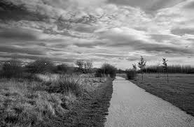
DESARROLLO SUSTENTABLE
“Aquel que garantiza las necesidades del presente sin comprometer las posibilidades de las generaciones futuras para satisfacer sus propias necesidades” (Comisión Brundtland, 1987).
“Camino para hacer que la humanidad logre una mejor calidad de vida y una mayor equidad social y económica y, al mismo tiempo, garantice el mantenimiento y enriquecimiento de los soportes naturales de la vida en la tierra” (Gabaldón, 2006).

Slide 36
DESARROLLO SUSTENTABLE
DIMENSIONES DEL DESARROLLO SUSTENTABLE
Económico
Cultural
Social
Ambiental
Político-Institucional

Slide 37
DESARROLLO SUSTENTABLE
Para considerar sustentable a un modelo de desarrollo este ha de cumplir tres condiciones:
1.- Que la tasa de uso de los recursos renovables sea inferior a su tasa de regeneración
2.- Que el aprovechamiento de los recursos no renovables se lleve a cabo a menor velocidad con la que se buscan recursos alternativos a los mismos
3.- Que la liberación de elementos contaminantes al medio se produzca a menor velocidad que la que necesitan los sistemas naturales para la asimilación y neutralización de los mismos
4.- Que garantice el bienestar económico y social
5.- Que se logre en libertad, con equidad, democracia y desarrollo cultural

Slide 38
SUSTENTABILIDAD AMBIENTAL UNIVERSITARIA
¿Qué se hace desde la Universidad?

Slide 39
SUSTENTABILIDAD AMBIENTAL UNIVERSITARIA
“En nuestro patio trasero” (1989)
Declaración de Talloires (1990)
Cumbre de la tierra (1992)
Declaración de Kyoto (1993)
Universidad de California. Primera oportunidad desde una perspectiva académica para analizar el impacto ambiental de la actividad universitaria.
31 autoridades universitarias establecieron las acciones que la Universidad debería tomar para lograr un desarrollo sustentable.
Se destaca el rol fundamental de la Universidad y la Educación para el logro de la Sustentabilidad.
650 universidades asumen el reto del Desarrollo Sustentable

Slide 40
SUSTENTABILIDAD AMBIENTAL UNIVERSITARIA
Algunas razones por las cuales las Universidades asumen el compromiso por el desarrollo sustentable
1.- La preservación ambiental es un asunto complejo, todos somos responsables. Corresponsabilidad
2.- Las universidades han formado a los científicos y a los otros profesionales que han diagnosticado la problemática ambiental y a los que han diseñado las estrategias para resolver estos problemas. También ha formado a quienes con sus decisiones y actuaciones profesionales han contribuido al deterioro ambiental
3.- En las universidades se investiga, se desarrolla conocimiento, se promueve la innovación.
4.- Las universidades se vinculan tanto con su entorno social como con los actores económicos, creadores de empleo y riqueza
Las Universidades son factores muy poderosos de promoción de la sustentabilidad

Slide 41
¿QUE ES UNA UNIVERSIDAD SUSTENTABLE?
Docencia
Cátedras Transversales.
Vinculación del estudiante con la experiencia de Sustentabilidad de la Universidad
Gestión Ambiental del campus
Uso eficiente de recursos. Minimización de impactos ambientales
Algunos Contenidos curriculares vinculados al tema ambiental
Similar a como lo hacen las empresas
Investigación en Sustentabilidad
Trabajos de Grado
Publicaciones
Líneas de Investigación
Extensión
Vinculación con las comunidades, y actores sociales y productivos

Slide 42
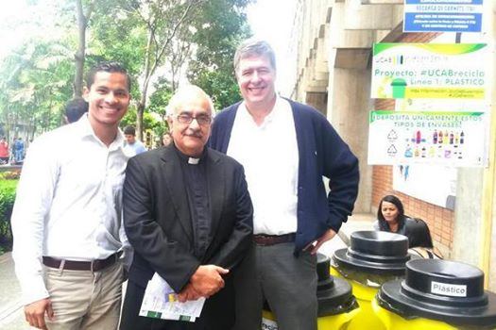
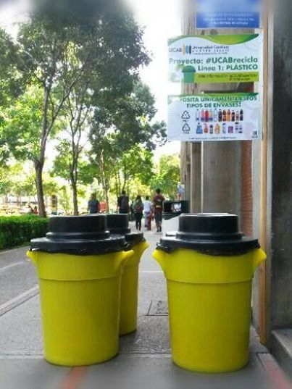
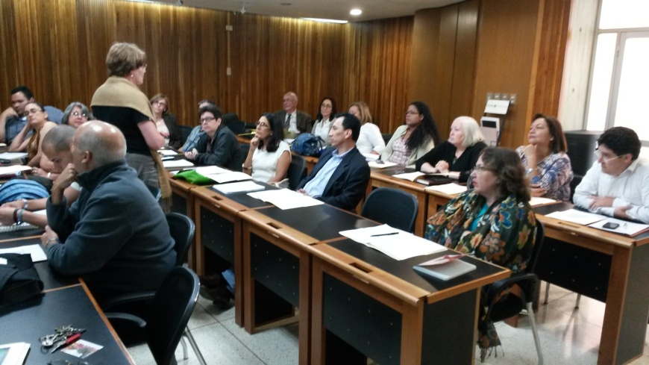
¿QUE SE NECESITA PARA QUE UNA UNIVERSIDAD SEA SUSTENTABLE?
1.- El Compromiso de las autoridades
2.- Políticas, normas, convenios, diagnósticos y estudios
3.- Ideas, iniciativas, planes y recursos
4.- Responsables, Indicadores de gestión
5.- La Participación de la comunidad universitaria
6.- El trabajo en red
Política ambiental
Planificación
Implementación y operación
Verificación
Revisión por la dirección
Mejora continua

Slide 43
COMPONENTES DEL EJE DE SUSTENTABILIDAD AMBIENTAL
Programas ambientales
Cátedra Institucional
Promoción de contenidos
Sustentabilidad Ambiental
(UCAB)
Docencia
Extensión
Gestión
Investiga-ción
Valores compartidos y alianzas
Incorporación de cátedras de contenido en ambiente
Involucrar a todos los actores en la corresponsabilidad ambiental
Desarrollo de proyectos de investigación y extensión
Agua
Energía
Áreas verdes
Residuos sólidos
Emisiones
Extensión social
Formación continua
Vinculación con las empresas

Slide 44
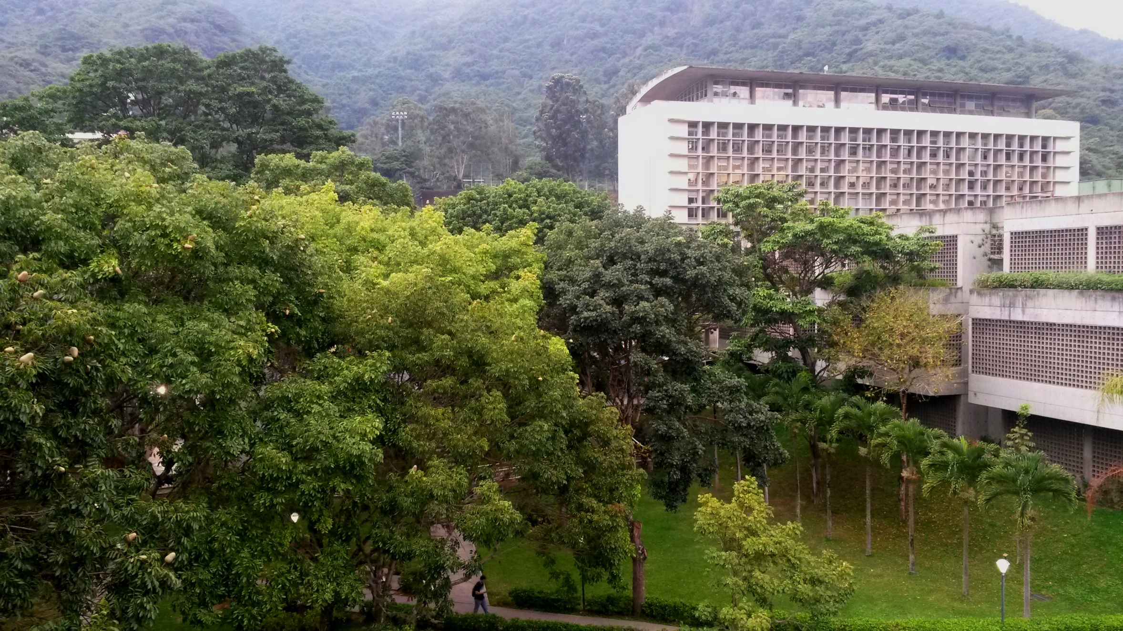
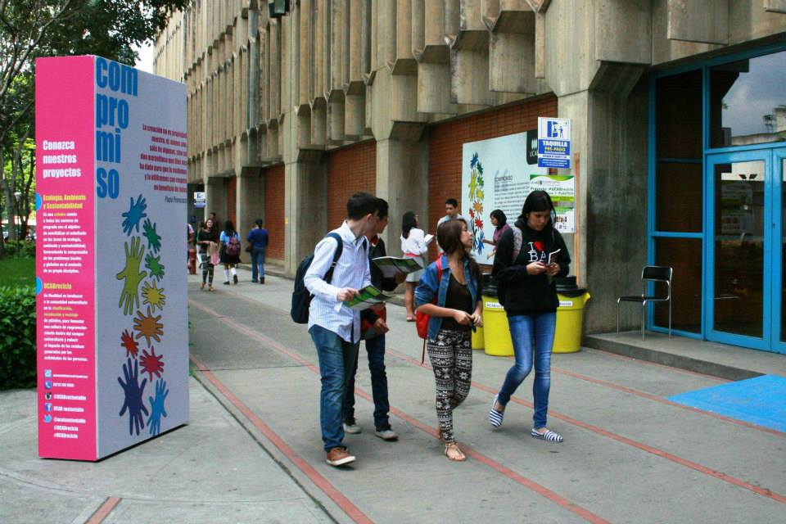
Hace falta la conciencia de un origen común, de una pertenencia mutua y de un futuro compartido por todos EL CUIDADO DE LA CASA COMÚN DESDE LA ESPIRITUALIDAD Y LA EDUCACIÓN – LAUDATO SI

Slide 45
ACTIVIDADES PARA DESARROLLAR EN GRUPOS Y EN MESAS DE TRABAJO
1.- INTERPRETAR Y COMPARTIR
Organizados en grupo analicen e interpreten, a la luz de los compartido en la sesión anterior y de su propia experiencia y percepción, el significado de las siguientes frases (1 frase por grupo):
Lo que le esta pasando a nuestra casa
Reconciliación con la creación
Apostar por otro estilo de vida
Sanar a un mundo herido
El cuidado de la Casa Común
Tiempo de trabajo 5 min en mesas. Una vez culminado el trabajo, un representante del grupo presenta el resultado en 3 minutos

Slide 46
ACTIVIDADES PARA DESARROLLAR EN GRUPOS Y EN MESAS DE TRABAJO
2.- IDENTIFICANDO INICIATIVAS PARA CONTRIBUIR AL CUIDADO DE LA CASA COMUN
Organizados en grupo identifiquen y caractericen al menos una iniciativa para contribuir al cuidado de la casa común, desde nuestras funciones e instituciones relacionadas con la educación.
Cada grupo debiese elaborar una respuesta que considere los siguientes elementos:
1.- Titulo de la iniciativa
2. Párrafo explicativo de la iniciativa
3. Responder las siguientes preguntas:
a) ¿Con cuales causas de la crisis ecológica se conecta la iniciativa?
b) ¿Con cuales problemas ambientales se relaciona?
c) ¿Como contribuye a la formación de un ciudadano consciente y responsable??
d) ¿Como contribuye al cuidado de la Casa Común?
Tiempo de trabajo 15 min en mesas. Una vez culminado el trabajo, un representante del grupo presenta el resultado en 5 minutos

